Slide 1
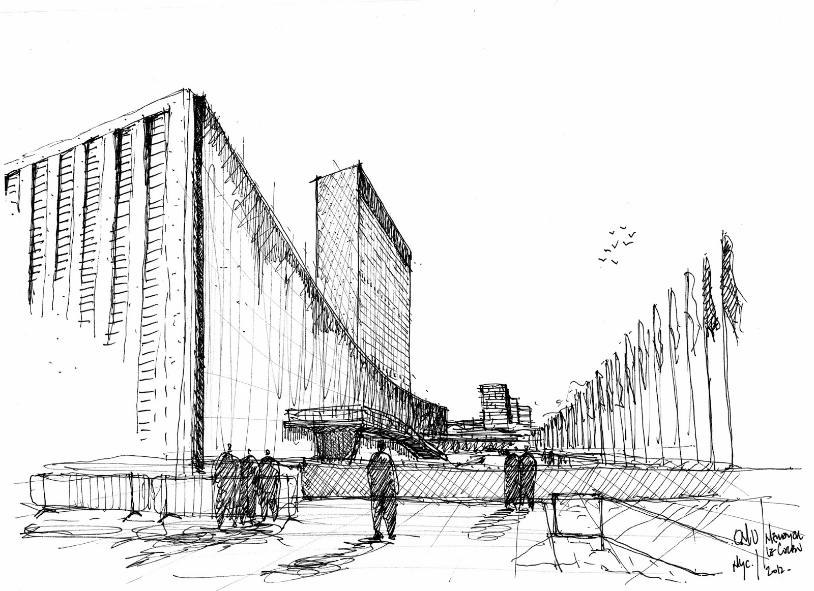
LÍNEA DE TEORIA Y PATRIMONIO
INSTRUMENTOS | PATRIMONIO | HISTORIA | TEORIA

Slide 2
IDENTIFICACIÓN DE LA ASIGNATURA
ANTECEDENTES GENERALES
Nombre de la Asignatura: | Instrumentos |  |  | Plan Curricular: | AR02
Escuela: | Arquitectura |  |  | Facultad: | FAUP
Pre-Requisitos: | Taller VI. Teoría de la Arquitectura IV |  |  | Código: | 3409
Ubicación en Plan de Estudios: | Octavo Semestre |  | Ciclo avanzado
Carácter: | Semestral |  | Obligatorio
CARGA ACADÉMICA
Créditos: | 3 Créditos |  | 81 hrs. Cronológicas totales
Tiempo presencial: | 4 hrs. Académicas por semana | Equivalen a 3 hrs. Cronológicas por semana | 54 hrs cronológicas
Tiempo no presencial | 1,5 hrs. Nota: Las horas no presenciales corresponden al tiempo que el alumno dedica a actividades fueras de las programadas académicamente. Por ej. Desarrollo de proyectos, trabajos de investigación, lectura de textos, pesquisa bibliográfica, estudio para pruebas, etc. y en este programa debe garantizarse que no serán excedidas. |  | 27 hrs. Cronológicas no presenciales por semestre
Vigencia: | 2012-2014
EQUIPO DOCENTE
Identificación del equipo docente (Responsables que elaboran este documento)
Nombre | Antecedentes (título, posgrados, proyectos destacados, premios, publicaciones, etc.) Reseña muy breve en una o dos líneas.
ABSTRACT
El curso de instrumentos críticos de la arquitectura y el urbanismo contemporáneo se plantea como extensión de los cursos precedentes con un mayor nivel de complejidad, en particular con el curso de teoría 4. Es así como a partir de una pregunta investigativa que detona un análisis, temática desarrollada en teoría 4, se instala en instrumentos el argumento crítico en torno a la observación concreta del cotidiano ecológico.
El argumento crítico deberá inscribirse y tener una visión holística, ya que el curso estará profundizando, durante todo el semestre las relaciones sistémicas de la arquitectura y el territorio. Paralelamente es necesario que cada investigación desarrollada por el estudiante, se inscriba dentro del cambio de paradigma ecológico, esto quiere decir que asuma una responsabilidad social y una postura productiva.
El curso en ese sentido insistirá en la pregunta como inicio investigativo, acentuando el análisis en un problema de investigación cotidiano – ecológico en el país, como en Latinoamérica, para de este modo generar un argumento fundado y concluyente.
OBJETIVO HABILITANTE
Conocer y manejar principios iniciales investigativos, percibiendo y reflexionando a partir de su entorno inmediato, el mundo externo basándose en el argumento crítico, fundamento trascendental del curso que será entendido como una justificación antecedida por una investigación que servirá como respaldo.
En la argumentación propondrá leyes, modelos o líneas de ascenso a seguir.
INSTRUMENTOS

Slide 3
CONTENIDOS
UNIDAD 1 PLANEAMIENTO DE INVESTIGACIÓN UNIDAD 2 INVESTIGACIÓN ESPACIO TEMPORAL UNIDAD 3 ANÁLISIS Y ARGUMENTACIÓN CRITICA El alumno deberá analizar de forma crítica la importancia de los agentes que están en cuestión dentro del tema. Basándose en la investigación ya realizada. El argumento saca a la luz una postura y juicio crítico del alumno. Esto debela un acontecimiento no nombrado con anterioridad y que hace un aporte de mirada al caso de estudio un aporte de mirada al caso de estudio.
FORMULACIÓN DE EJERCICIO DE SALIDA
CICLO | COMPETENCIAS | NIVEL
INICIAL | 1.1. Determinar condicionantes ambientales, sociales y culturales del problema arquitectónico. | N4
INTERMEDIO
AVANZADO | 1.4. Formular fundamentos de intervención proyectual desde bases ambientales, sociales, culturales, históricas, patrimoniales, y estéticas del contexto. | N4
 | 3.1. Detectar áreas temáticas y problemas de investigación en el campo de la arquitectura y el urbanismo. | N4
 | 3.2. Desarrollar estudios e investigaciones a nivel básico aplicando procedimientos metodológicos. | N4
 | 3.3. Difundir resultados de la investigación. | N4
IMAGEN O DOCUMENTO DE PROYECTO
EJERCICIO DE SALIDA
APROXIMACION AL PENSAMIENTO TEORICO

Slide 4
LECTURA CRÍTICA ESTUDIANTE RESPECTO DE LA UNIDAD
REGISTRO DEL ESTUDIANTE SOBRE OBSERVACIONES DOCENTE
IMAGEN O DOCUMENTO PRINCIPAL
IMAGEN O DOCUMENTO SECUNDARIO
IMAGEN O DOCUMENTO SECUNDARIO

Slide 5
DIMENSIONES A EVALUAR
Conocer y aplicar metodologías de análisis cuantitativo y cualitativo. Conocer, identificar y formular temas de investigación. Establecer hipótesis y diagnósticos. Manejar campos bibliográficos. Generar observaciones y planteamientos investigativos complejos. Manejar estándares avanzados de comunicación.
NOTA ULTIMA UNIDAD
PROMEDIO FINAL
IMAGEN O DOCUMENTO SIGNIFICATIVO

